Slide 1
Security System
От: Йордан Башев

Slide 2
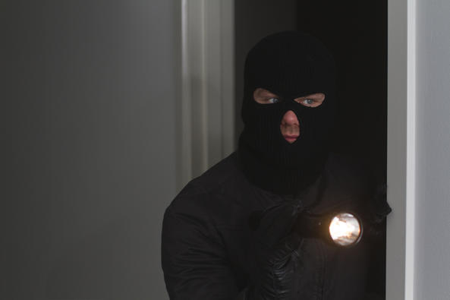
Защо ни е нужна защитна система?
Защитната система ни е нужна, за да може да се предпазим от кражби или нежелани посетители.

Slide 3
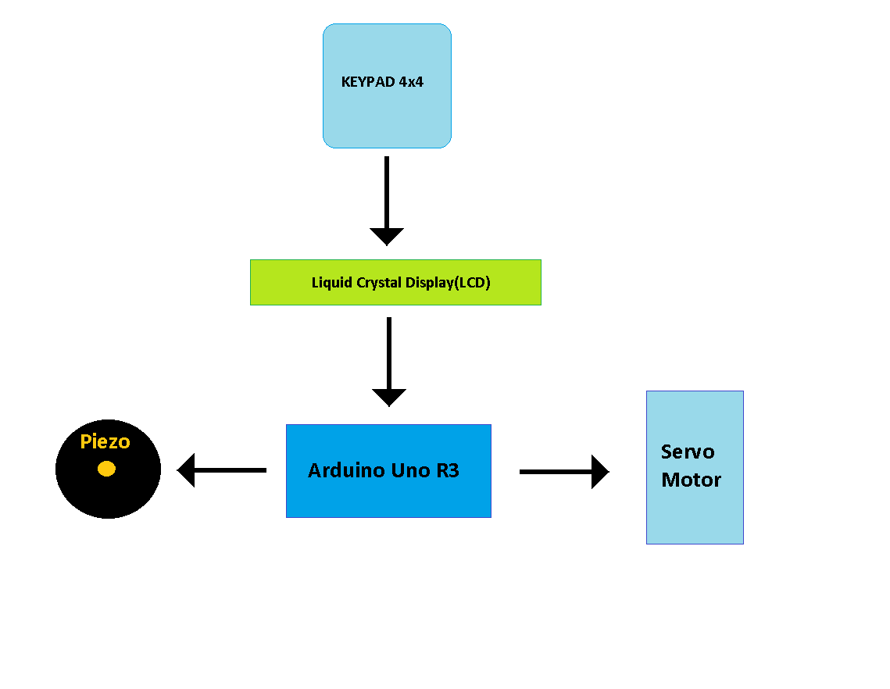
Начин на работа(блокова схема)
Данните се подават от 4х4 КеуРаd които се изписват на lcd дисплея и според получените данни, ако паролата е правилна отключва вратата, ако не е се пуска алрмата.

Slide 4

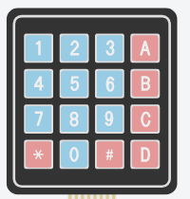

Възможности
Възможност за създаване на парола
Възможност за промяна на паролата
Възможност за отказ от промяна на паролата(запзва първо зъсдадената парола)
Lcd дисплеиа показва дали паролата е правилна или грешна
Създаване на парола
Промяна на паролата
Отказ от промяна на паролата

Slide 5
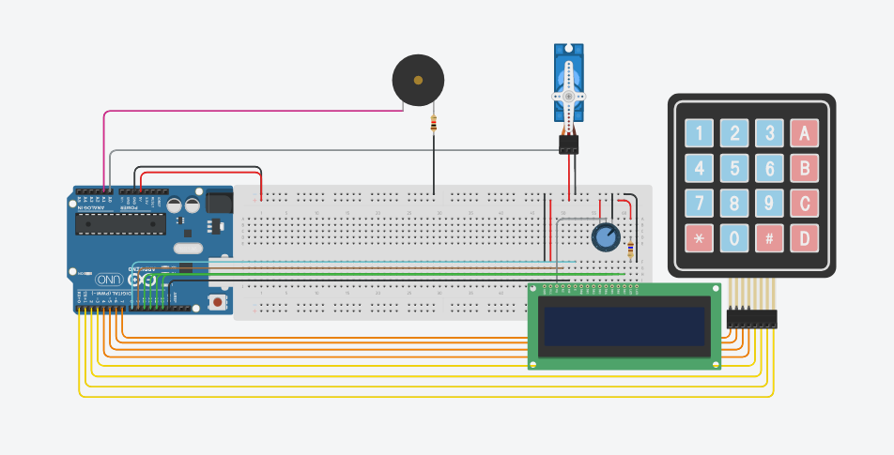
Работеща симулация

Slide 6
Благодаря за вниманието

